Slide 2
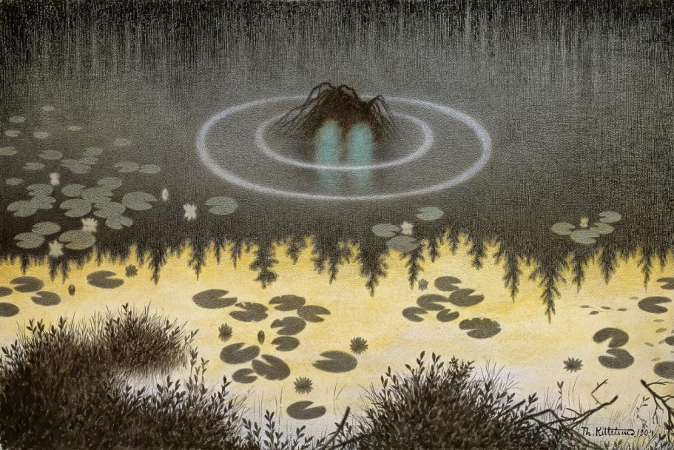
Folkedikting
Nasjonalmuseet for kunst, arkitektur og design

Slide 3
Kva kjenneteiknar folkediktinga?
Folkedikting er litteratur, men:
Har levd i munnleg overlevering
Har ukjent opphav

Slide 4
Tre hovudsjangerar
Norskfaget fokuserer på
Eventyr
Segner
Folkeviser
→ men omfattar også gåter, vitsar, rim, regler og andre munnleg overleverte tekstar

Slide 5
Eventyr og eventyrlover
Det litterære universet er befolka av ma. prinsesser, prinsar, troll og dyr som kan snakke.
Sjangerkrava er nedfelt i såkalla eventyrlover (Axel Olrich):
Innleiingslova: Eit eventyr har ein fast formel i starten: «Det var ein gong». Handlinga startar også roleg og udramatisk, og utviklar seg gradvis.
Lova om talmystikk: Visse tal går alltid att i eventyra, særleg talet tre. Det kan vera tre søsken, tre prøver, tre troll osv. Andre tal som går att, er sju, ni og 12.
Lova om bakvekt: Når ein finn ein serie av nesten like hendingar, vil den siste vera viktigast. Den siste prøva er alltid den vanskelegaste, den yngste av søstrene er alltid den vakraste osv.

Slide 6
Eventyrlover
Kvilelova: Eventyret sluttar ikkje brått og dramatisk, men når handlinga har falle til ro, gjerne med eit formular: «Så levde dei lukkeleg alle sine dagar»
Lova om einskap i handlinga: Eit eventyr nemner berre det som er viktig for plottet, og handlinga blir fortalt kronologisk. Det finst ikkje skildringar med mindre dei har noko å bety for utviklinga i eventyret, ingen parallellhandlingar ol.

Slide 7
Eventyrlover
Midtpunktlova: Det er éin person som er midtpunkt i handlinga, eventyret kan ha berre éin helt.
Den sceniske totalslova: Det er aldri meir enn to personar involvert i ei scene.
Tvillinglova: Bipersonar i eventyret kan ha like eigenskapar og er slik sett ikkje sjølvstendige karakterar, men må sjåast som representantar for ei gruppe menneske. Per og Pål er eksempel på slike personar.
Motsetnadslova: Når to personar opptrer samtidig, blir motsetnadene forsterka. Den rike skal vera tydeleg rikast og den fattige tydeleg fattigast.

Slide 8
Eventyra og psykoanalysen
Psykoanalytikarar ser eventyra som uttrykk for menneskelege erfaringar
Viser korleis menneske kan møte motgang, vekse og klare seg gjennom livet
ikkje «berre» forteljingar for barn

Slide 9
Psykoanalyse
Sigmund Freud (1856–1939): menneskesinnet blir styrt av det ubevisste → litteratur blir skapt av det ubevisste
Carl Gustav Jung (1875–1961): læra om arketypane:
Nedarva tankebilete, ubevisst forestilling om morsfiguren, vismannen, barnet, helten osv.
Arketypane er for sjela det instinkta er for kroppen

Slide 10
Arketypane og eventyra
Menneska forstår verda gjennom arketypane
Eventyra er symbolske og arketypiske forteljingar som kan hjelpe menneske i utviklinga
Fortel oss korleis vi kan overvinne fare
korleis vi kan frigjera oss, bli sjølvstendige
kva vi må passe oss for

Slide 11
Barnelitteratur?
Eventyra er enkle og stiliserte med klare kontrastar:
Rett/ gale
Stygg/ pen
Slem/ snill
Rik/ fattig
→Eignar seg for formidling til barn. Barn kan ikkje tolke, men forstår bodskapen fordi arketypane er nedfelte i dei.
Barn vil bruke eventyra for å meistre sine eigne liv

Slide 12
Raudhette og ulven
Raudfarge = fare og erotikk
Ulven = farleg mann som kan forføre ung jente
Vegen gjennom skogen: vegen gjennom livet
Raudhette har eit frigjeringsprosjekt, men undervurderer farane ho kjem ut for.
Ulik slutt:
Tyskland: Raudhette må reddast av ein jeger
Italia: Raudhette reddar seg sjølv

Slide 13
Eventyrtypar
Dyreeventyr: i desse eventyra er det dyra som spelar hovudrolla. Dei kan minne om fablar, har ein tydeleg moral og er oftast svært korte. Eventyret om «Hvorfor bjørnen er stubbrompet» høyrer heime her.
Undereventyr: Dette er eventyr som har både realistiske og fantastiske innslag. Her finn vi troll og andre overnaturlege vesen, menneske og dyr kan bli omskapte til andre skapningar og så vidare. Her høyrer mellom anna eventyret om «Den sjuende far i huset».

Slide 14
Eventyrtypar
Legendeeventyr: Dette er evenyr med religiøse trekk, der personar frå kristendommen spelar ei viktig rolle. Eit eksempel er eventyret om Gjertrudsfuglen. Det fortel om bakstekona Gjertrud som får besøk av Vår Herre og St. Peter, utan at ho forstår kven dei er. Ho er gjerrig og gir dei berre små smakebitar av lefsene, og for dette blir Vår Herre «vred» og skaper henne om til ein fugl, Gjertrudsfuglen.
Aitiologiske eventyr: Dette er eventyr som forklarar opphavet til visse fenomen. «Hvorfor ospebladene skjelver» er eit av desse. Vår Herre blir våt etter å ha søkt ly for regnet under ei osp, for ospa klarte ikkje å halde han tørr. Som straff må ospa alltid skjelve.

Slide 15
Eventyrtypar
Novelleeventyr: Dette er realistiske eventyr med ei omfattande handling. «Prinsessa som ingen kunne målbinde» er eit novelleeventyr. Her er det færre overnaturlege innslag enn i undereventyra. Novelleeventyr er, som undereventyra, nokså lange.
Guten og det dumme trollet: Namnet på denne eventyrgruppa forklarer innhaldet: Her er det dumme troll og smarte gutar som utgjer aktørane. «Kjetta på Dovre» og «Gutten som kappåt med trollet» høyrer heime i denne kategorien.

Slide 16
Eventyrtypar
Skjemteeventyr: Dette er komiske eventyr. Komikken blir skapt av dumme personar som gjer tåpelege ting eller blir lurt. Vi finn overdrivingar og andre skrøner som skaper komikk. Her høyrer mellom anna «Kjerringa mot strømmen» heime. Her møter vi ei ekstremt sta kone som kranglar med mannen sin. Ho dett i elva, og mannen leitar etter henne nedover i elva. Men det viser seg at ho har forsvunne oppover i elva, for ho er «striare enn straumen sjølv».

Slide 17
Eventyrtypar
Ramse- eller regleeventyr: Dette er eventyr der handlinga blir fortalt gjennom oppramsing, som f.eks. i eventyret om Pannekaka høyrer heime her. Ho rullar frå «kone krone, gamlefar’n og syv skrikerbarn, fra mann brann, høne pøne, hane pane, ande vanne, og gåse våse». Dette sitatet utgjer ei regle som gradvis blir til gjennom eventyret.
Erotiske eventyr: Dette er eventyr med mykje komikk, uttrykt gjennom seksualitet og tabuord. Asbjørnsen og Moe tok ikkje med erotiske eventyr i sine samlingar, endå dei heilt klart kom over mange i si innsamlargjerning.

Slide 18
Aktantmodellen
Tove Nilsen

Slide 19
Segner
Vi møter eit realistisk univers
kan ha innslag av overnaturlege fenomen og skapningar, men andre typar enn i eventyra
handlinga blir knytt til tid og stad, i motsetnad til eventyra
utgir seg for å vera sanne, men er ikkje nødvendigvis det

Slide 20
Typar av segner
Naturmytiske segner:
Handlar om overnaturlege skapningar, som huldra, draugen, fjøsnissen; ofte skremande skapningar som ein måtte passe seg for.
Segnene fortel gjerne om personar som har utfordra normene og som det har gått gale med.
Enkelte fortel også om møte med dei underjordiske, som f.eks. at dei nær vart forført av huldra, men at dei i siste liten såg at den vakre kvinna hadde hale.

Slide 21
Historiske segner
handlar om historiske hendingar eller personar.
er ikkje gode som historiske kjelder, for ofte ser ein att det same motivet i mange ulike segner.
formidlar ikkje berre sjølve den faktiske hendinga, men også korleis folk reagerte på hendinga, eller kva folk meinte om ein spesiell historisk person.
Desse haldningane meiner ein er meir truverdige enn sjølve forteljinga om den historiske hendinga.
Dette kan ein mellom anna sjå i mange segner om diktarpresten Petter Dass og i segner om svartedauen.

Slide 22
Opphavssegner
Gir forklaringa på korleis ein naturformasjon har blitt til, kvifor ein bygde ei kyrkje på ein bestemt plass osv.
Forklaringane er som regel ikkje realistiske, men dei fortel oss likevel ein del om kva for førestellingar som fanst i bondesamfunnet.

Slide 23
Moderne vandresegner
går føre seg i vår tid
vandresegner, for mange av dei går att mange stader i landet og i mange ulike land.
Forteljingar om UFO-ar høyrer til her
Fortel ofte om skremande hendingar, spøkelseshistorier.
Som regel er desse vandresegnene ikkje sanne, men dei blir fortalt som om dei var det. Det er for eksempel vanleg at det blir fortalt som noko «ein ven av ein ven» har opplevd.

Slide 24
Folkeviser
Omfattar både balladar, stev, arbeidssongar mm.
Funksjon:
Underhaldning
Dansemusikk
Funksjonssongar: voggesong, arbeidssong, lokk osv.

Slide 25
Stev
Korte, med slåande og poengtert innhald, kan likne på ordtak
Stevjing = rap battling/ poesi-slam
Gjere narr av motstandaren
Krever raskt hovud og skarp tunge
Nystev = rimforma fom. ca. 1700,
AAbb

Slide 26
Twitter-stev av Lillebjørn Nilsen, juni 2013
Mi snille jente koss er det laga,
Du seie nei og du vil meg hava?
Mi snille jente koss er det til?
Du seie nei og du gjønne vil?

Slide 27
Arbeidssongar
Frå seglskutetida, då under namnet sjanti
Frå anleggsarbeid som veg- og jarnbaneutbygging.
→ Arbeid som kravde at arbeidarane koordinerte kreftene sine og drog i same retning.
→ Songane er rytmiske.
Nokre gir ein fast arbeidstakt over lengre tid,
Andre gir signal om når alle skal ta i og dra eller løfte.
Mange av arbeidssongane har lite konkret innhald

Slide 28
Balladar
Episk vise, dvs. fortel ei historie
Opprinneleg danseviser
Italiensk ballare = å danse
Har omkvede, anten inne i strofer eller på slutten av kvar strofe
Opphav i europeisk riddarkultur frå ca. 1200
Var produktiv sjanger fram til ca. 1800

Slide 29
Typar av balladar
Naturmytiske ballader
Menneske møter underjordiske vesen, og skjebnen deira blir påverka av dette møtet.
F.eks. bergtakingsvisene. Desse fortel om unge jenter eller barn som blir henta inn i berget, og som er tapt for den verkelege verda.
Liti Kjersti og Bergekongen er ein slik ballade. Den fortel om bergekongen som kjem og vil gifte seg med Kjersti. Ingen kan hindre giftarmålet, og ho endar opp i berget og hugsar ikkje lenger kven ho var og kvar ho kom frå.
Kan tolkast som ein metafor for sinnsjukdom: Den unge jenta «forsvinn» frå den verkelege verda inn i ei anna verkelegheit der ingen kan nå henne.

Slide 30
Legendeballader
religiøst innhald, ofte om katolske helgenar, slik som Jomfru Maria og Heilag Olav.
Draumkvedet høyrer også med til denne gruppa viser.
Olav Aasteson som vaknar opp 13 dagar etter jul og har hatt ein visjonsrik draum. Denne fortel han om i kyrkjedøra 13.-dagen. Han har vore nede i dødsriket og fortel alle i kyrkja om kva han har sett.
mange fellestrekk med Dantes Den guddomelige komedie, ein italiensk tekst frå 1200-talet.

Slide 31
Historiske ballader
Her møter vi historiske hendingar og personar, men innhaldet er likevel ikkje alltid historisk korrekt.
Jf. historiske segner

Slide 32
Riddarballadar
VI møter vi kulturen i overklassen
innhaldet er ofte både dramatisk og romantisk.
Dette er den største gruppa av balladar.
F.eks. Bendik og Årolilja

Slide 33
Troll og kjempeviser
balladane fortel om overnaturlege vesen, men desse vesena liknar meir på dei vi finn i eventyra, enn på dei vi finn i segnene.
Visa om Torekall er ei slik vise. Denne visa fortel om Tore som misser hamaren sin. Denne Tore er den same som guden Tor i den norrøne mytologien.

Slide 34
Skjemteballadar
Dette er humoristiske viser som gjerne snur opp ned på vande førestellingar.
Kråkevisa
Mannen han gjekk seg i veaskog hei fara, i veaskog der sat det ei kråke i lunden og gol hei fara, falturilturaltura
Mannen han tenkte med sjølve seg hei fara, med sjølve seg «skal tru om den kråka vil drepa meg» hei fara, falturilturaltura

Slide 35
Form i norrøne dikt og i balladar
Torekallvisa Det er no slik tidend i Æsagard som vond’ er og ikkje gode Torekall ha misst sin hamar go’ Han visste ‘kje kven det gjorde” Eg har teke hans hamar go’ eg døl det ikkje med ord alen åtte og famnar ni har eg grave han ned i jord. → Enderim, halvrim | Trymskvida Ilt er med åsom, ilt er med alvom. Hev du Lorrides hamar løynt?„ Eg hev Lorrides hamar løynt, åtte rastir under jordi. Ingen honom att fær henta utan han fører meg Frøya til viv.“ → bokstavrim: like konsonantar, ulike vokalar

